Slide 1

Презентація
до відкритого виховного заходу у 2-му класі
за темою
«Ситуативна гра. «Ступай стежиною добра»»
Вчитель: О.М.Гончарова

Slide 2
Мета: вчити характеризувати події та явища як прояв добра і зла, доброзичливому ставленню до людей, оточуючого світу; формувати поняття добра і зла, мотивацію до добрих вчинків, провести корекцію мовлення,образно-дійового мислення, виховувати порядність, почуття доброти, любові та поваги до людей.

Slide 3

ДОБРІ СЛОВА

Slide 4

ЛЮДЯНІСТЬ
ДОБРОЗИЧЛИВІСТЬ
ЛЮБОВ
ПОРЯДНІСТЬ
ПОВАГА

Slide 5
Заздрість
Вередливість
жорстокість

Slide 6


Slide 7

Мирись, мирись, ніколи не сварись!
Сварка скінчається, дружба починається!

Slide 8

добро
ПОРЯДНІСТЬ
ЧИННІСТЬ
СЕРДЕЧНІСТЬ
ДІЙНІСТЬ
ДУШНІСТЬ

Slide 9

ГРА «Назви добру справу»

Slide 10
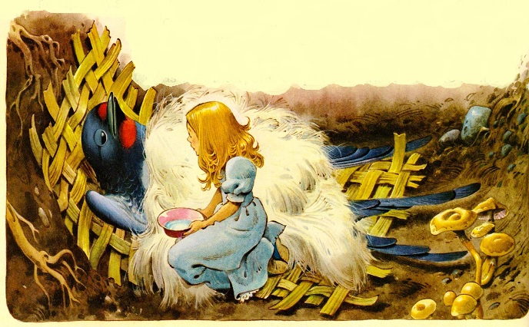

Slide 11


Slide 12


Slide 13


Slide 14
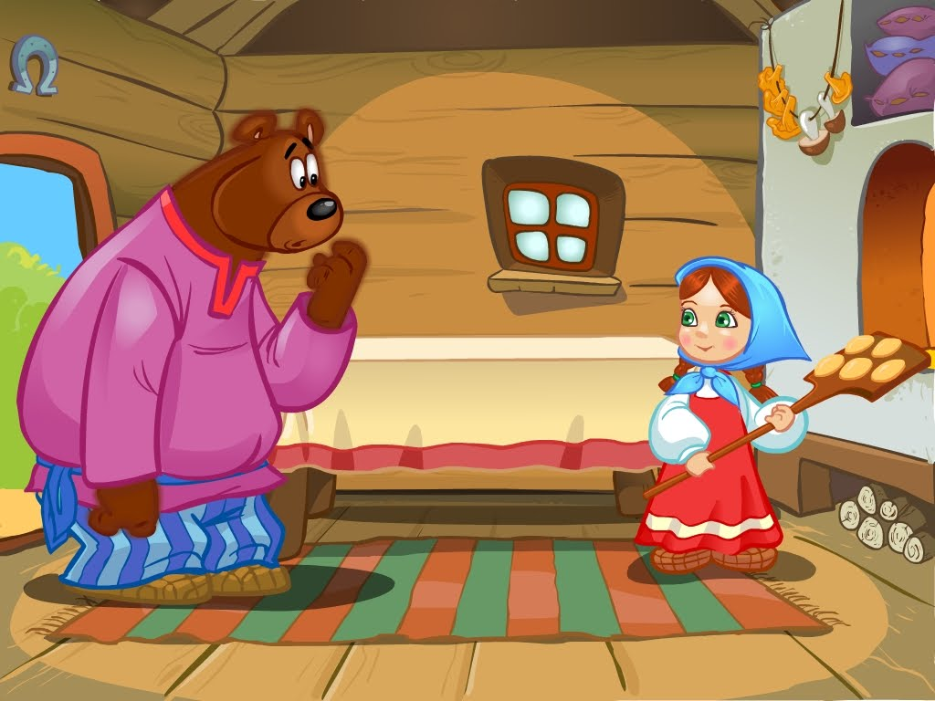

Slide 15


ДУМКИ
СПРАВИ
ДОБРІ
СЛОВА
СЕРЦЕ
ВЧИНКИ

